Slide 1
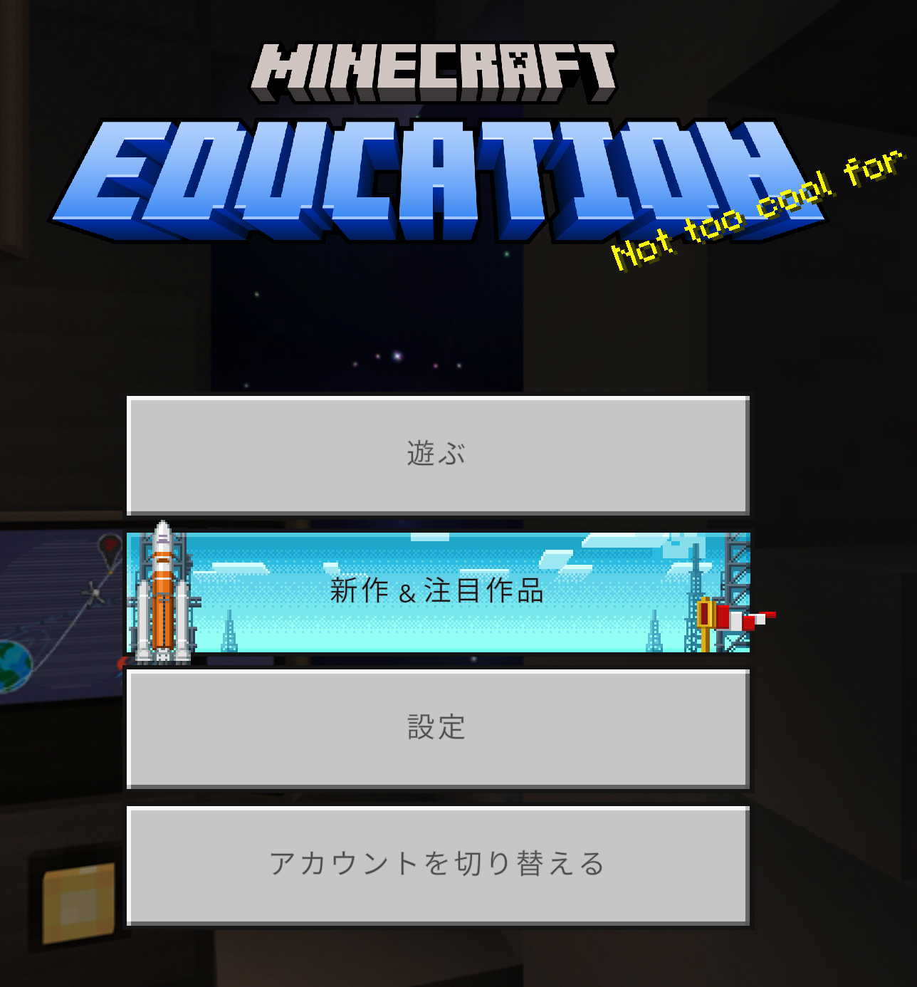
1からの続きです。まずは操作方法に慣れましょう。
アカウントを設定後、画面の「遊ぶ」を選択
Notes:
最後に操作方法に慣れるためにチュートリアルまでたどり着く方法を紹介しておきます
「遊ぶ」から「ライブラリ」「遊び方」とすすみます。

Slide 2
マウスとキーボードを使う人はキーボード
タッチパネルで遊ぶ人はタッチを選択します。ここではキーボードを選択してみます。
Notes:
パソコンかタブレットかでやることを想定して、キーボードかタッチを選択します。

Slide 3
６つの基本的な操作などを学べるコースが表示されます。
Notes:
今回はキーボードを選択しました。移動を選びましょう

Slide 4
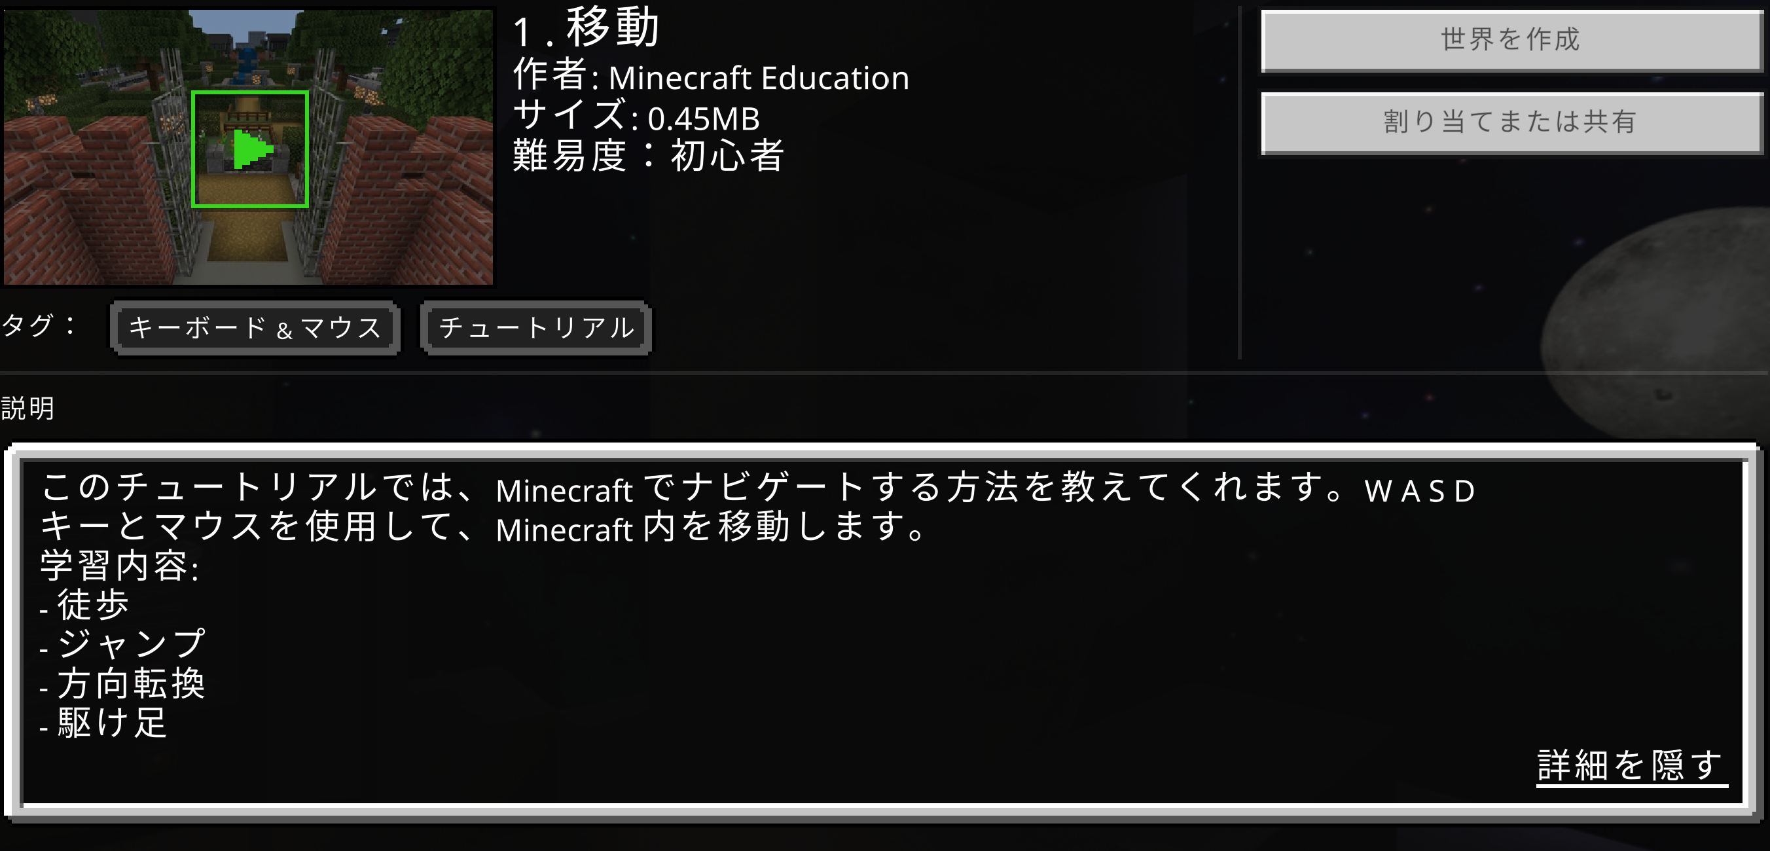
はじめての時は移動を選択してみましょう。
Notes:
世界を作成を選びます

Slide 5
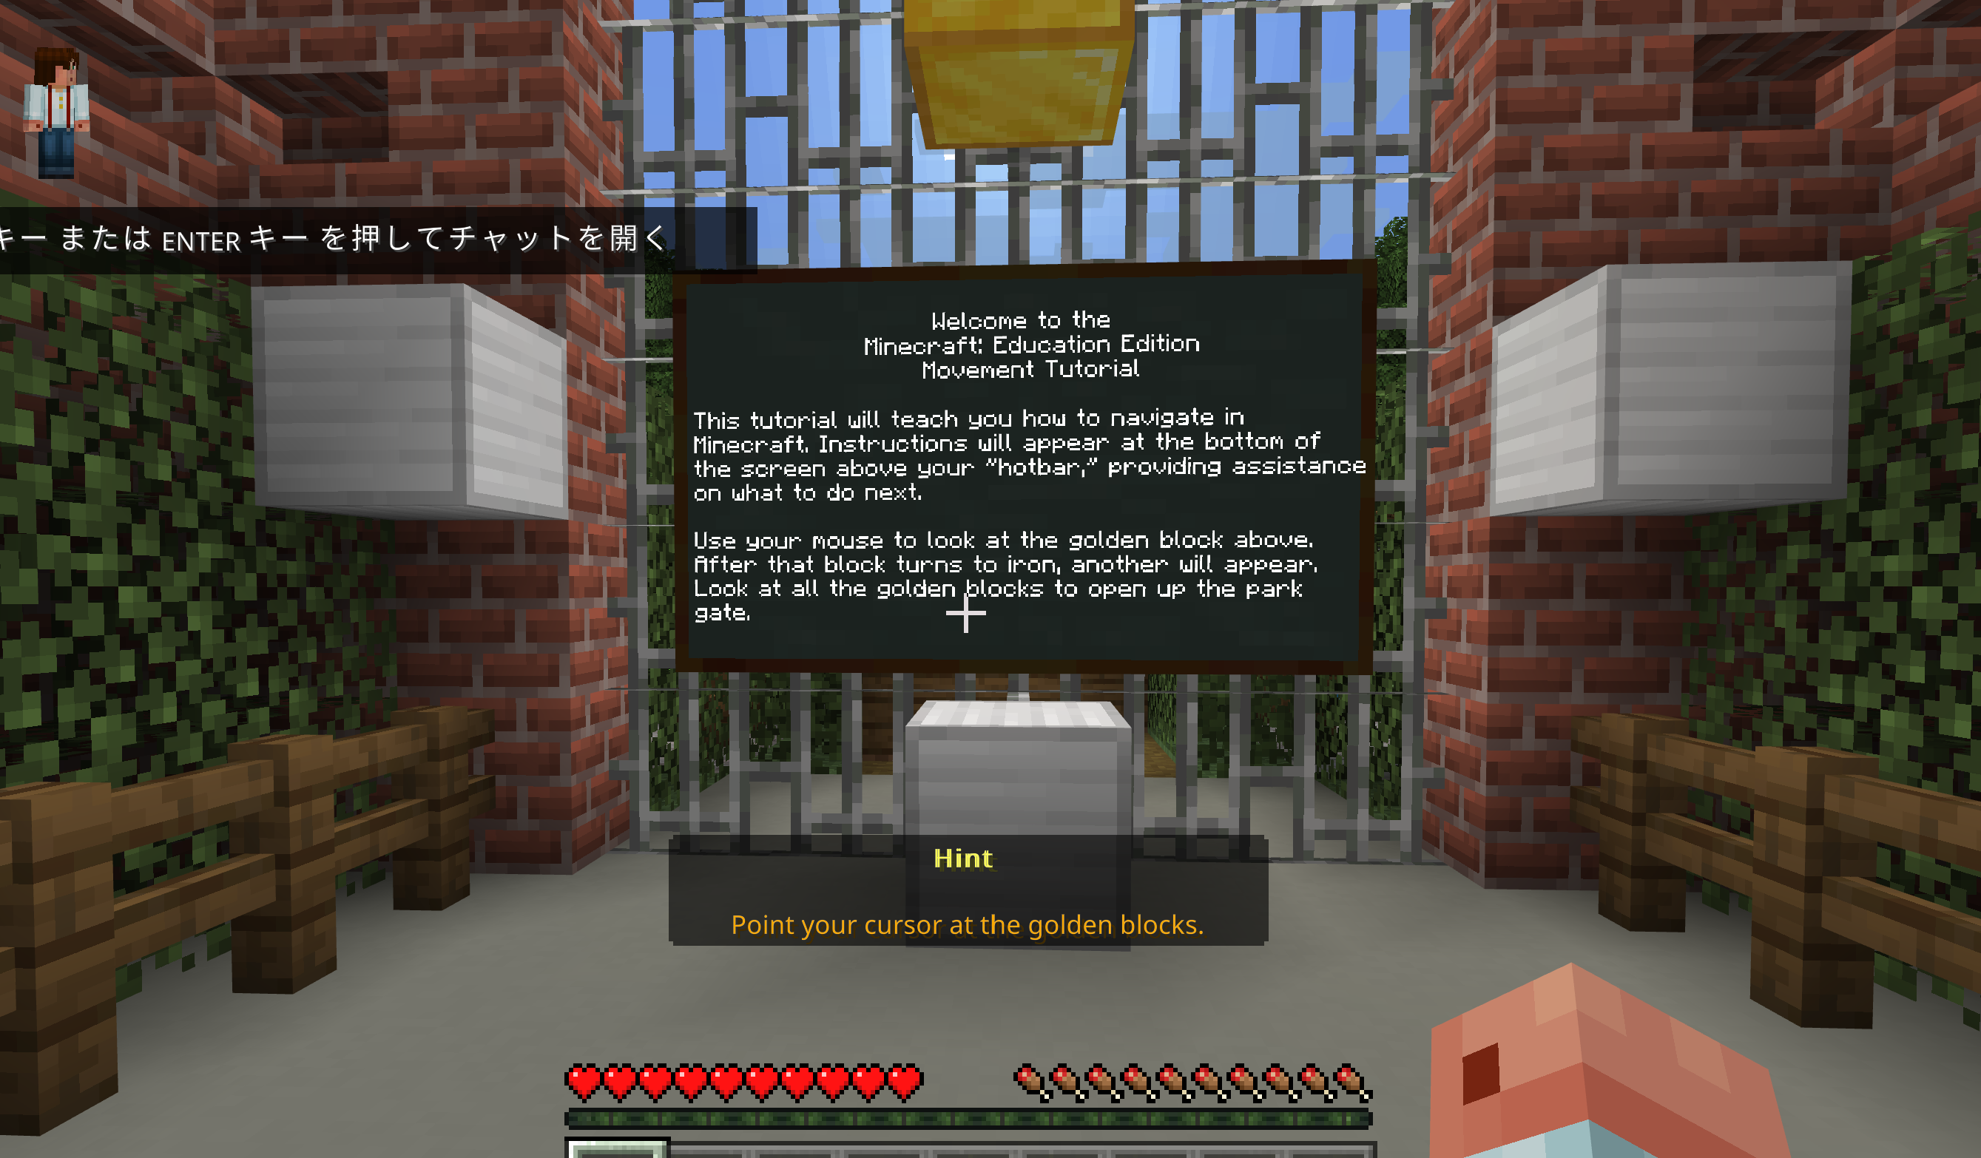
ようこそ 教育版マインクラフト 移動のチュートリアルへ
このチュートリアルでは、マインクラフトの操作方法について学びます。マウスを使用して、公園のゲートを開くために、すべての黄金のブロックを見てください。
カーソルを金色のブロックに合わせてください。
６つの基本的な操作などを学べるコースが表示されます。
Notes:
はじまると、このチュートリアルが実は英語で書かれていることに気づきます。もしお子さんにチュートリアルをやって、英語の内容を聞かれて、答えられなくてこまらないように、この時に出てくる英語のヒントを紹介して、教育版マインフトのはじめの部分の紹介を終わらせていただきます。

Slide 6
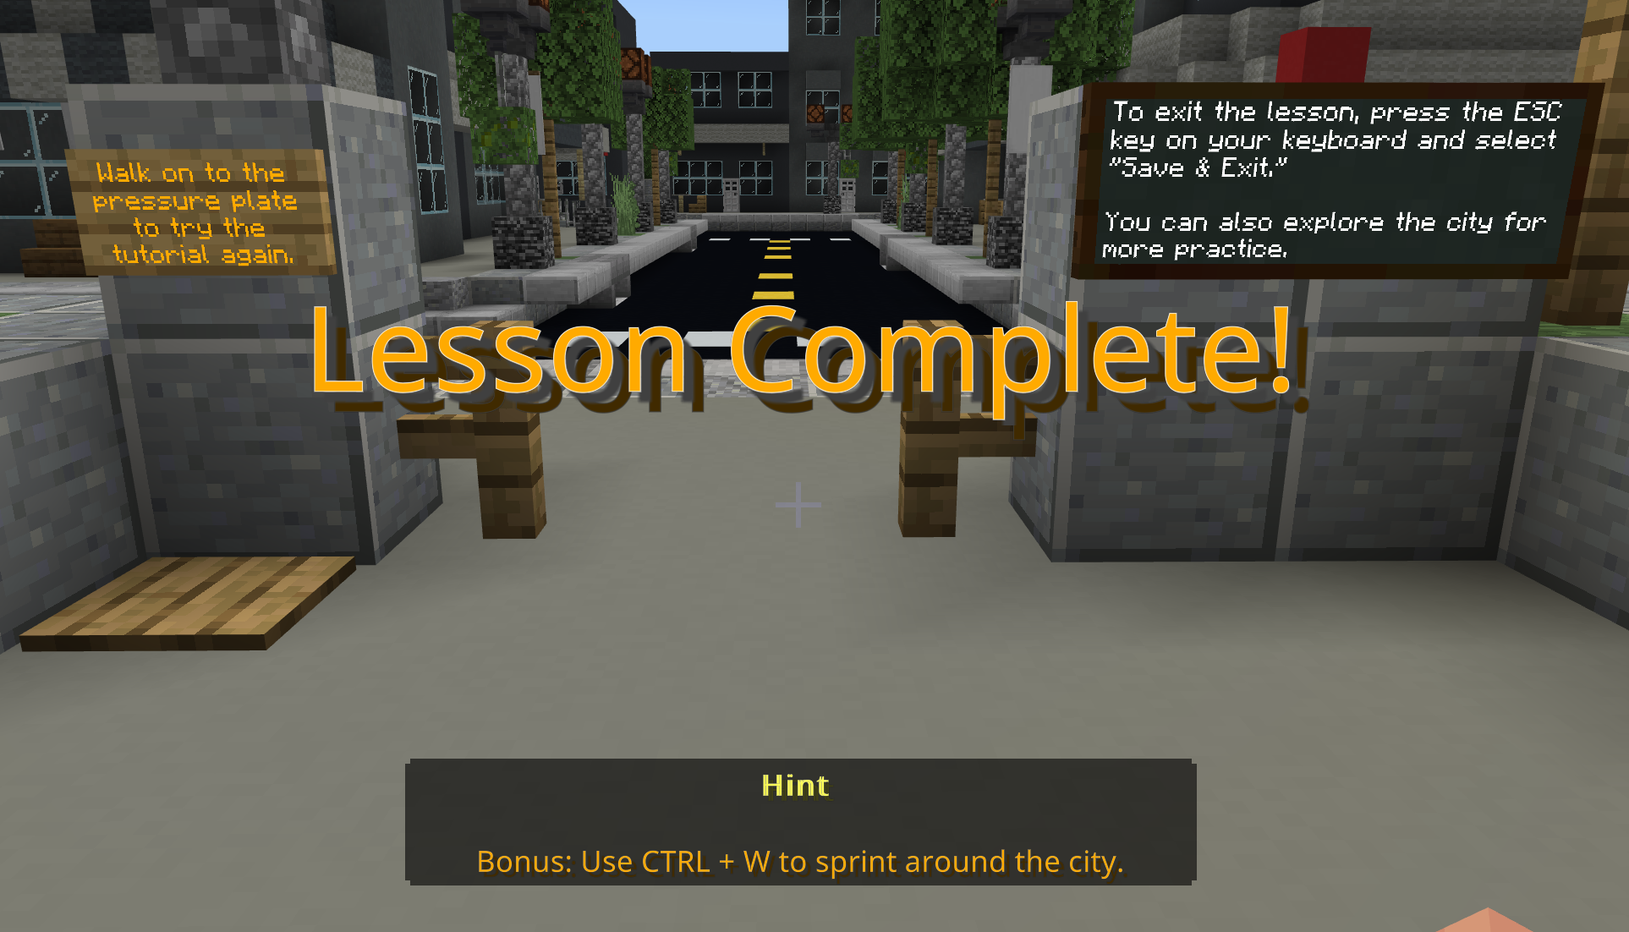
出口を目指してがんばってください。
Notes:
まずはお子さんたちの前に自分自身で操作を試して出口をめざしてください。

